Slide 1



PHÒNG GIÁO DỤC VÀ ĐÀO TẠO QUẬN HỒNG BÀNG
TRƯỜNG MẦM NON ĐẠI BẢN
Chủ đề: Phương tiện giao thông
LÀM QUEN VỚI TOÁN
Đề tài: Tách, gộp trong phạm vi 8

Slide 2


Hoạt động 1: Ổn định, giới thiệu bài
Cô và cả lớp hát bài: “Em đi chơi thuyền”

Slide 3







Đàm thoại theo nội dung bài hát, giới thiệu bài.

Slide 4



Hoạt động 2
a. Ôn luyện đếm và nhận biết chữ số trong phạm vi 8

Slide 5


1
2
3
4
5
6
7
7
8

Slide 6

1
2
3
4
5
6
7
8

Slide 7

1
2
3
4
5
6
7
8

Slide 8
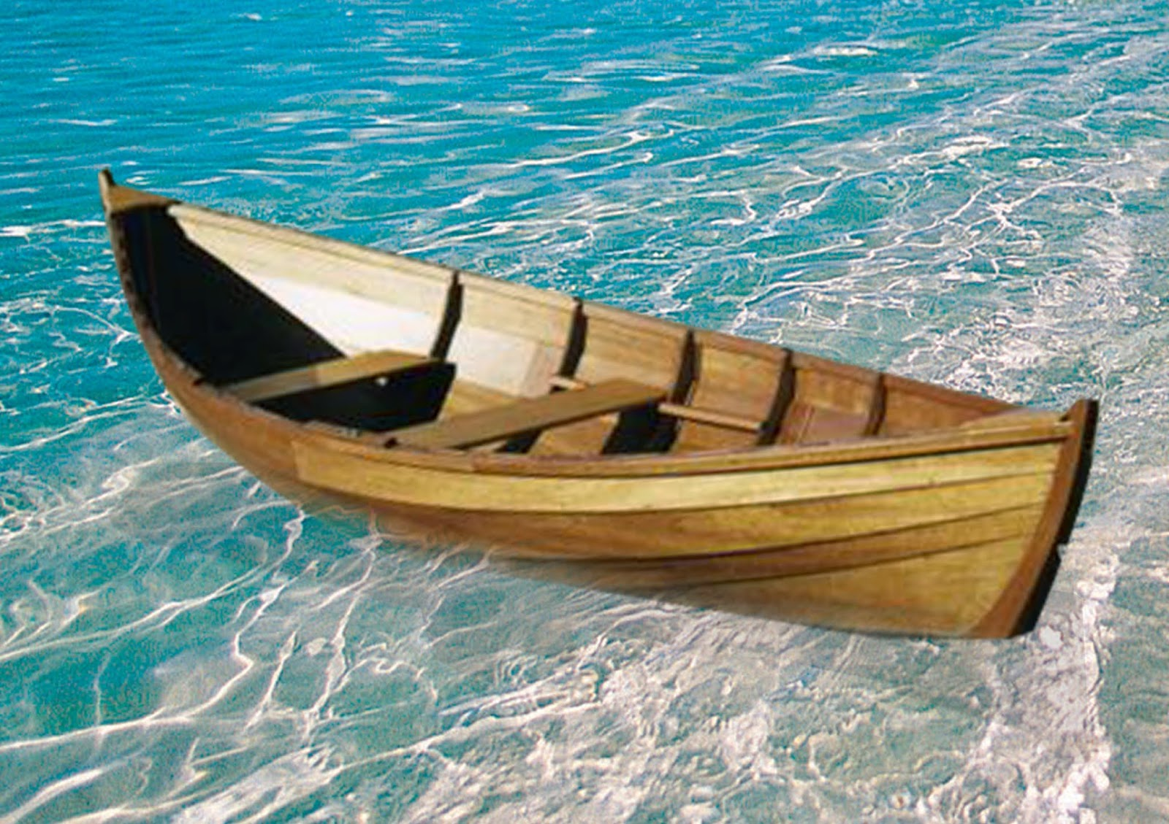
1
2
3
4
5
6
7
8

Slide 9

b. Tách - gộp nhóm có số lượng là 8

Slide 10
* Tách theo ý thích:
- Cô cho trẻ chia 8 con cá vào hai đĩa theo cách trẻ thích và đặt thẻ số tương ứng cho mỗi phần.
- Cô cho trẻ nêu cách tách của mình và cô biểu thị cách tách của trẻ trên màn hình cho các trẻ khác dễ quan sát.

Slide 11
8

Slide 12


8

Slide 13
Hoạt động 2: Tách gộp trong phạm vi 8

Slide 14
Nhóm 1 – 7:
7
8
1

Slide 15
8

Slide 16
Nhóm 2 và 6:
8
6
2

Slide 17
8

Slide 18

Nhóm 3 và 5:
5
8
3

Slide 19
8

Slide 20




Nhóm 4 và 4: Cách chia đặc biệt, khi cả 2 nhóm nhỏ đều bằng nhau, và cùng bằng 4
4
8
4

Slide 21
8

Slide 22

Vậy là với nhóm có 8 đối tượng, chúng mình có thể chia thành 2 phần với các cách sau:
Nhóm 1 – 7
Nhóm 2 – 6
Nhóm 3 – 5
Nhóm 4 - 4

Slide 23




Trò chơi
TC1: Tạo nhóm và tách nhóm có 8 đối tượng theo yêu cầu của cô:
(các con hãy dùng hột, hạt của mình và chia theo yêu cầu của cô nhé!)
TH 1: 1 – 7
TH 2: 2 – 6
TH 3: 3 – 5
TH 4: 4 - 4

Slide 24
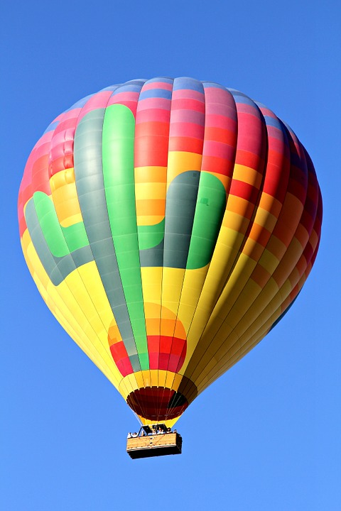
8
1
7

Slide 25
8
2
6

Slide 26
8
3
5

Slide 27
8
4
4

Slide 28
Với các cách chia trên,
con thích cách chia nào?
con hãy chia hột hạt của con
theo cách mà con thích nhé!

Slide 29




1 2 3 4 5 6 7 8

Slide 30
1 2 3 4 5 6 7 8

Slide 31
Trò chơi: Đếm và nối số tương ứng
Trên màn hình cô có các nhóm có số lượng là 8, đã được chia làm 2 phần.
Bên dưới có dãy số từ 1 - 8 , các con sẽ tìm và nối số tương ứng với nhóm nhé!

Slide 32

1 2 3 4 5 6 7 8

Slide 33

1 2 3 4 5 6 7 8

Slide 34
Bài tập
Các con hãy tìm các nhóm có số lượng là 8 rồi chơi cùng bố mẹ, anh chị em chơi chia nhóm, chia làm 2 phần theo các cách khác nhau nhé, các con có thể tô số 8, bạn nào giỏi có thể viết số 8 trên bảng con, trên cát. . . Rồi nhờ bố mẹ chụp ảnh gửi cho cô xem với nhé!

Slide 35
